Slide 1
Obrada upita kod Elasticsearch
Aleksandar Mitić 1204

Slide 2
Uvod
Elasticsearch je besplatan, distribuiran, moderan i analitički alat koji podržava sve tipove podataka, uključujući tekstualne, numeričke, struktuirane i nestruktuirane podatke.
Izgrađen je na Apache Lucene platformi i inicijalno je pušten 2010. godine od strane Elasticsearch N.V. kompanije (danas poznata kao Elastic)
Poznat po distibuiranoj prirodi, REST API-ju, brzini i skalabilnosti, Elasticsearch predstavlja centralnu komponentu Elastic Stack-a, skupa besplatnih alata za skladištenje, analizu i vizuelizaciju podataka
Može se iskoristiti za različite upotrebe:
pretragu aplikacija
pretragu veb stranica
evidentiranje u log i analiza loga
analizu bezbednosti
poslovnu analiza...

Slide 3
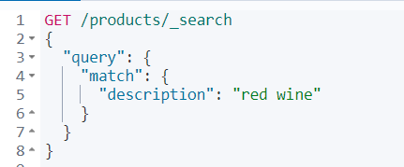

Pretraživanje podaka
Postoje dve metode pisanja upita (eng. „queries“) za pretraživanje podataka kod Elasticsearch-a:
pisanje DSL upita
request UI upiti

Slide 4
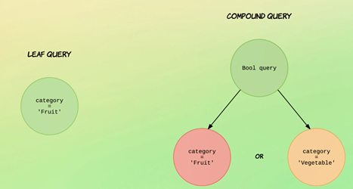
DSL upiti
Postoje dve glavne grupe upita kod DSL upita:
leaf upiti
compound upiti

Slide 5
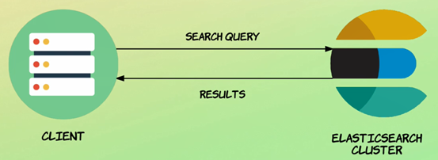
Kako funkcioniše pretraživanje

Slide 6
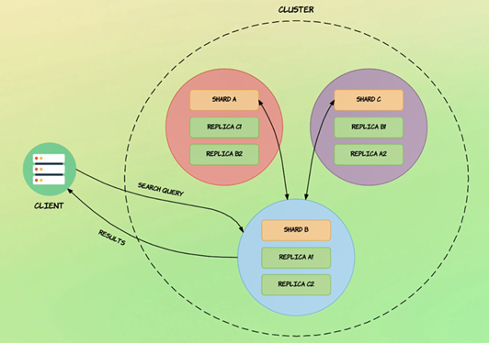
Kako funkcioniše pretraživanje

Slide 7
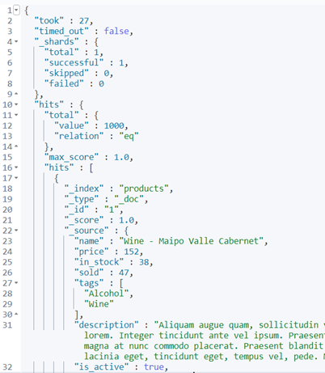
Razumevanje rezultata

Slide 8
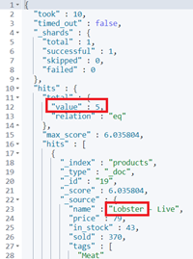
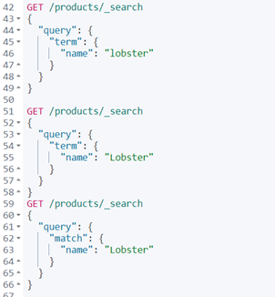
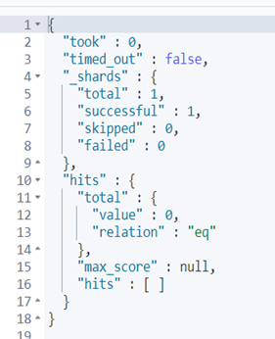
Tipovi upita - Term level

Slide 9
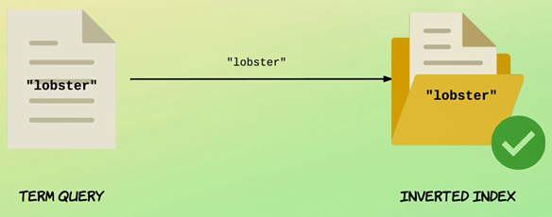
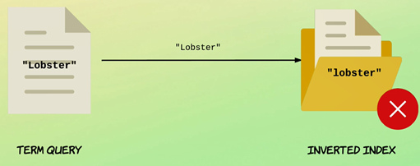
Tipovi upita - Term level

Slide 10
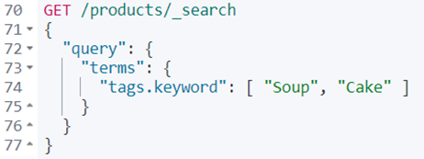
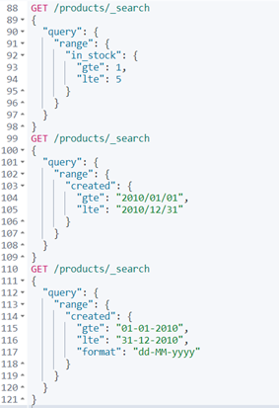
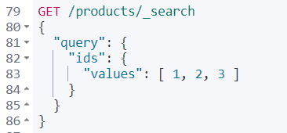
Tipovi upita - Term level
Koriste se uglavnom za pretraživanje konkretnih vrednosti, pogodni su kod pretraživanja datumskih polja, tekstualnih polja kao i kod pretrživanja brojeva i logičkih polja.

Slide 11
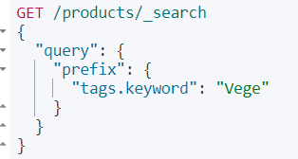
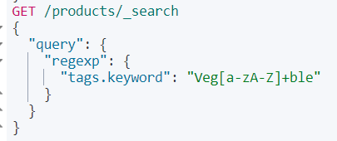
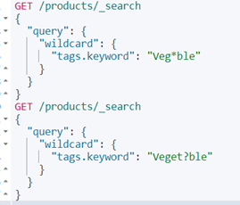
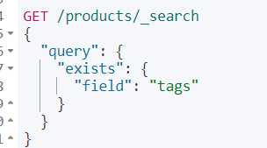
Tipovi upita - Term level

Slide 12
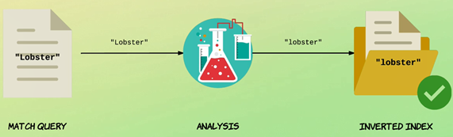
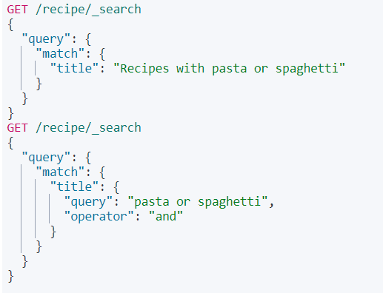
Tipovi upita - Full text
Za pretraživanje teksta pogodniji su full text upiti.

Slide 13
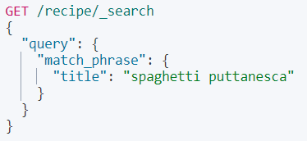
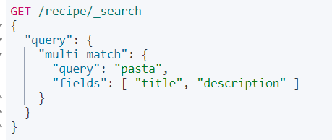
Tipovi upita - Full text

Slide 14
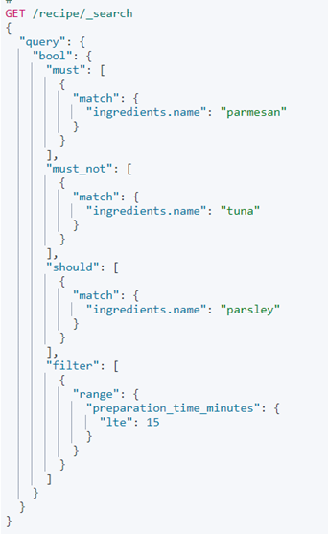
Kreiranje složenih upita

Slide 15
Spojevi (eng. Joins)
Suprotno od relacionih baza podataka, spajanje tabela kod Elasticsearch-a se razlikuje tj. podaci se denormalizuju kad god je to moguće jer to vodi ga boljim performansama.
Zbog same denormalizacije podataka, Elaticsearch se ne preporučuje da se koristi kao glavna baza podataka za skladištenje podataka jer denormalizacija podataka utiče na prostor na disku.
Ukoliko se Elasticserach ne koristi kao glavna baza podataka, onda je moguće podatke skladištiti po slobodnom izboru da bi se optimizovalo pretraživanje podataka

Slide 16
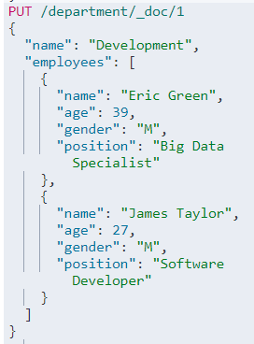
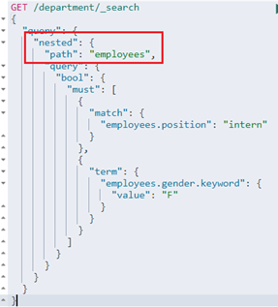
Spojevi (eng. Joins)
Ugnježdavanjem
Pretraživanje

Slide 17
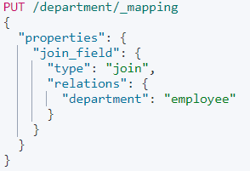
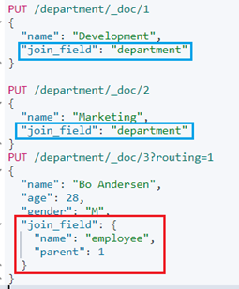
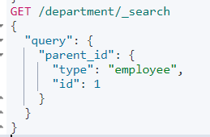
Spojevi (eng. Joins)
Mapiranjem
kreiranje dok.
Pretraž. prema ID dokumenta

Slide 18
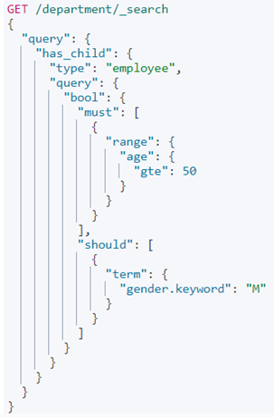
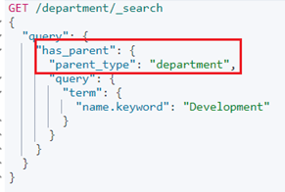
Spojevi (eng. Joins)
Pretraž. rod. bez ID dokumenta
Pretraž. dece bez ID dokumenta

Slide 19
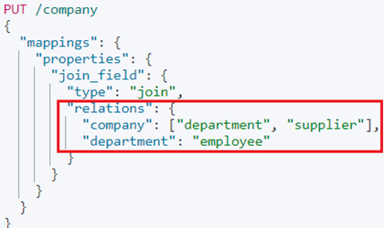
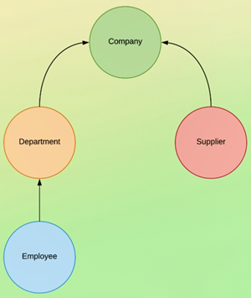
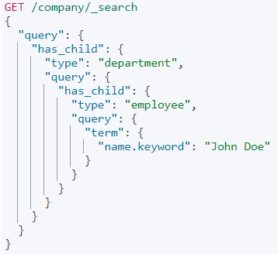
Spojevi (eng. Joins)
Multi-level relations

Slide 20
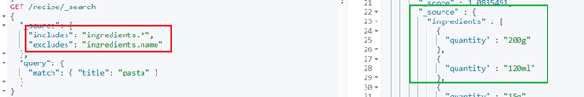
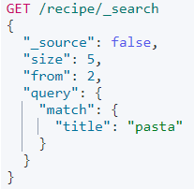
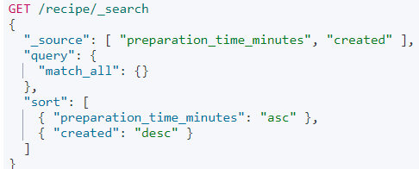
Kontrolisanje rezultata
Uključivanje i isključivanje polja u rezultatu
2. Def. broja dok. u rezultatu i prikaz stranice rezultata
3. Sortiranje

Slide 21
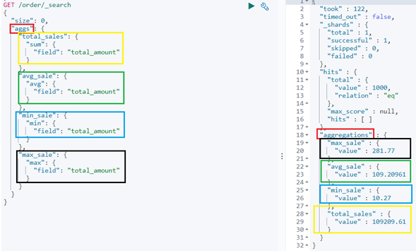
Agregacija podataka - Metrička
Single value numeric metric

Slide 22
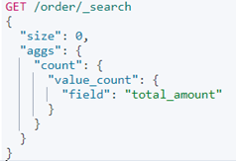
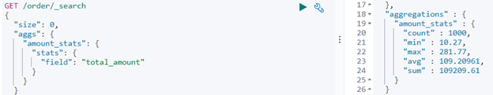
Agregacija podataka - Metrička
2. Multi-value numeric metric
Count agregacija

Slide 23
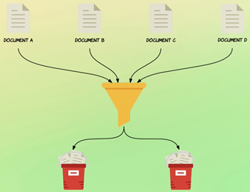
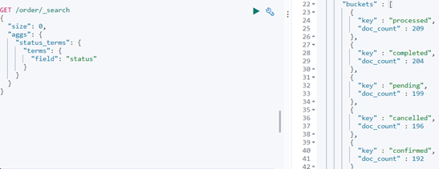
Agregacija podataka - Bucket

Slide 24
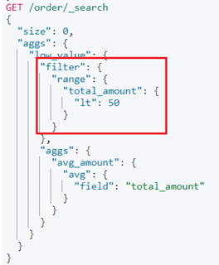
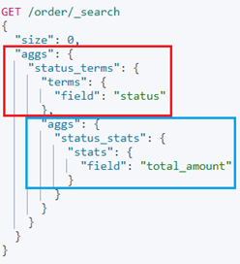
Agregacija podataka - Ugnježdena
Poziv bucket agregacije zatim agregacija za svaki bucket
Filtritanje

Slide 25
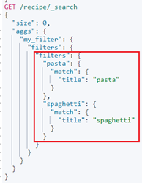
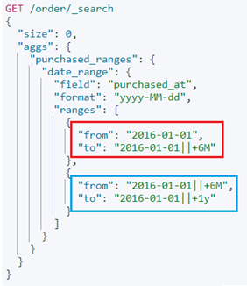
Agregacija podataka - Ugnježdena
Rucno def. pravila za bucket
Opseg vrednosti

Slide 26
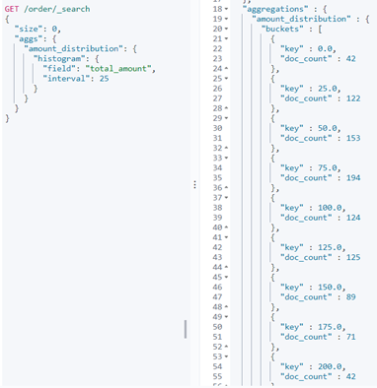
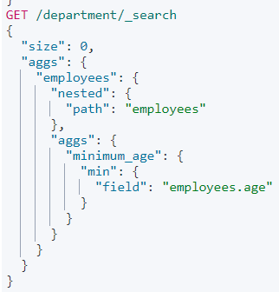
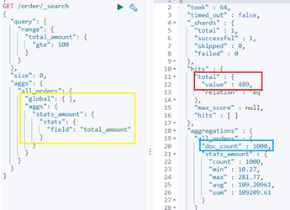
Agregacija podataka
Histogrami
Ugnježdenih objekata
Globalna

Slide 27
Hvala na pažnji!

